Slide 1
Clickhouse在众安的应用实践 百亿保险数据实时分析探索
众安保险
数据智能中心
蒙强
2019年10月27日

Slide 2
众安保险
成立于2013年，是中国第一家互联网保险公司。
互联网保险特点：
场景化
高频化
碎片化
今年上半年众安上半年服务用户3.5亿，销售保单33.3亿张。
Notes:
场景：运费险，航延险，尊享e生，宠物险/高频：运费险&活动赠送的短期险，每天产生2000w保单数据/碎片化：经常要购买

Slide 3
报表系统的现状
01

Slide 4
目录
众安数据分析平台的功能与架构
数据加工的链路与数据价值发现
数据中台思维
众安分析平台的总体架构与选型逻辑
众安集智平台与clickhouse
众安集智平台（多种分析性数仓的选型、实时数据的处理、数据人员效率的提升）
技术选型
使用情况
百亿保险数据实时分析的探索

Slide 5
数据分析的最直观表现形式：报表
报表≠数据驱动
每天被访问超过10次的报表寥寥无几
传统报表访问往往是静态的、高聚合、低频、表单式的
Notes:
在现有工作流中，我们的BI是一个相对独立的系统，通过报表，我们可以了解业务发生了什么，经过人工或者模型的挖掘分析，我们可以知道事件发生的原因，从而改善我们的业务决策。
我们也已经开始设计一些算法模型来辅助我们进行在线的业务决策。
我们理想的数据价值应用模式是一个从数据观察到数据支持决策再到决策效果评估反馈从而改善数据洞察效率和模型预测精度的循环模式。数据洞察过程满足了业务人员了解发生了什么、为何发生的需求，这个环节的重点是数据的准确及时呈现，即席查询的灵活性以及一定程度的算法模型辅助。在数据驱动决策的环节，核心在于与业务系统深入集成，在业务人员需要决策的时候提供数据支持，在不影响工作流和效率的情况下提供数据支持。而决策后结果的反馈和复盘评估对于经验规则和算法模型都是形成良性循环非常重要的，是数据价值充分发挥的关键因素。

Slide 6
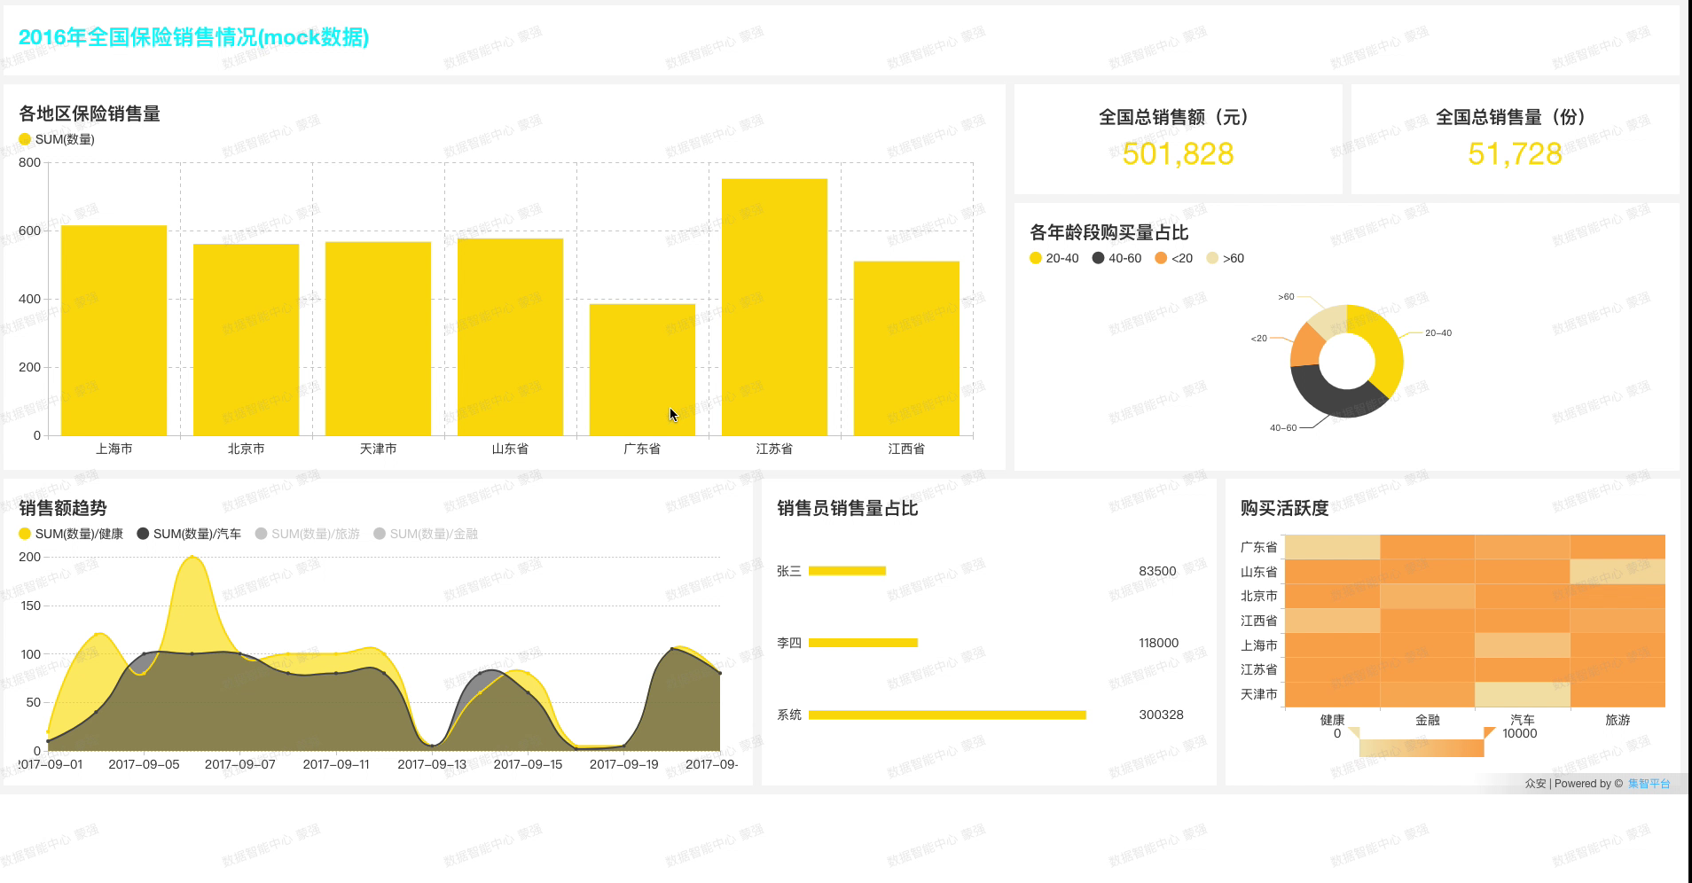
集智平台可视化交互分析

Slide 7
数据加工的链路与数据价值发现
洞察与应对
预测与行动
人工智能优化
什么是最佳决策？
机器学习建模
竞争优势
商务智能（BI）
什么会发生？
OLAP系统
标准报表
为什么发生？
数据清洗
源数据
发生了什么？
分析成熟度
数据治理
分析性数据仓库
数据洞察与可视化
预测分析与机器学习
Notes:
这么多数据我们要怎么用呢？我们先来看看数据在每个阶段的使用

Slide 8
众安集智平台与clickhouse
02

Slide 9





集智平台
X-Brain AI 开放平台
X-BI 数据探索平台
Antron
机器人平台
图像分类
平台
OCR工具链
模型、算法
模版
开发工具
X-Insight
数据洞察平台
X-Zatlas
数据可视化平台
模板
机器学习平台
反馈
业务系统
智能应用
数据权限管理 | 大数据、流数据建模 | 数据/模型生命周期管理
X-Farm 异构数据治理、协同平台
基础设施
数据接入
消息中间件
计算框架
Hadoop, JStorm, Spark Streaming, Flink
元数据管理/数据集市
模型
资源调度
数据、模型存储
Hive, HBase, Clickhouse, Kylin
离线/实时任务监控
开放与敏捷
全生命周期管理
追溯与可重现
大数据、流数据统一建模管理
垂直方向行业模板，简化开发过程
多语言多runtime支持，Bring your own model
数据流转、建模、机器学习任务的全生命周期管理
大规模在线任务监控、自动模型性能监测、重训练与发布
追溯数据血缘，数据、算法模型版本管理
支持算法模型结果的可重现、可审计
缓解AI/机器学习带来的潜在伦理与法律担忧
Notes:
集智平台的是一个建立在hadoop集群之上，有元数据管理、离线etl/实时任务调度、数据模型、数据可视化和数据权限的一站式数据管理平台。

Slide 10
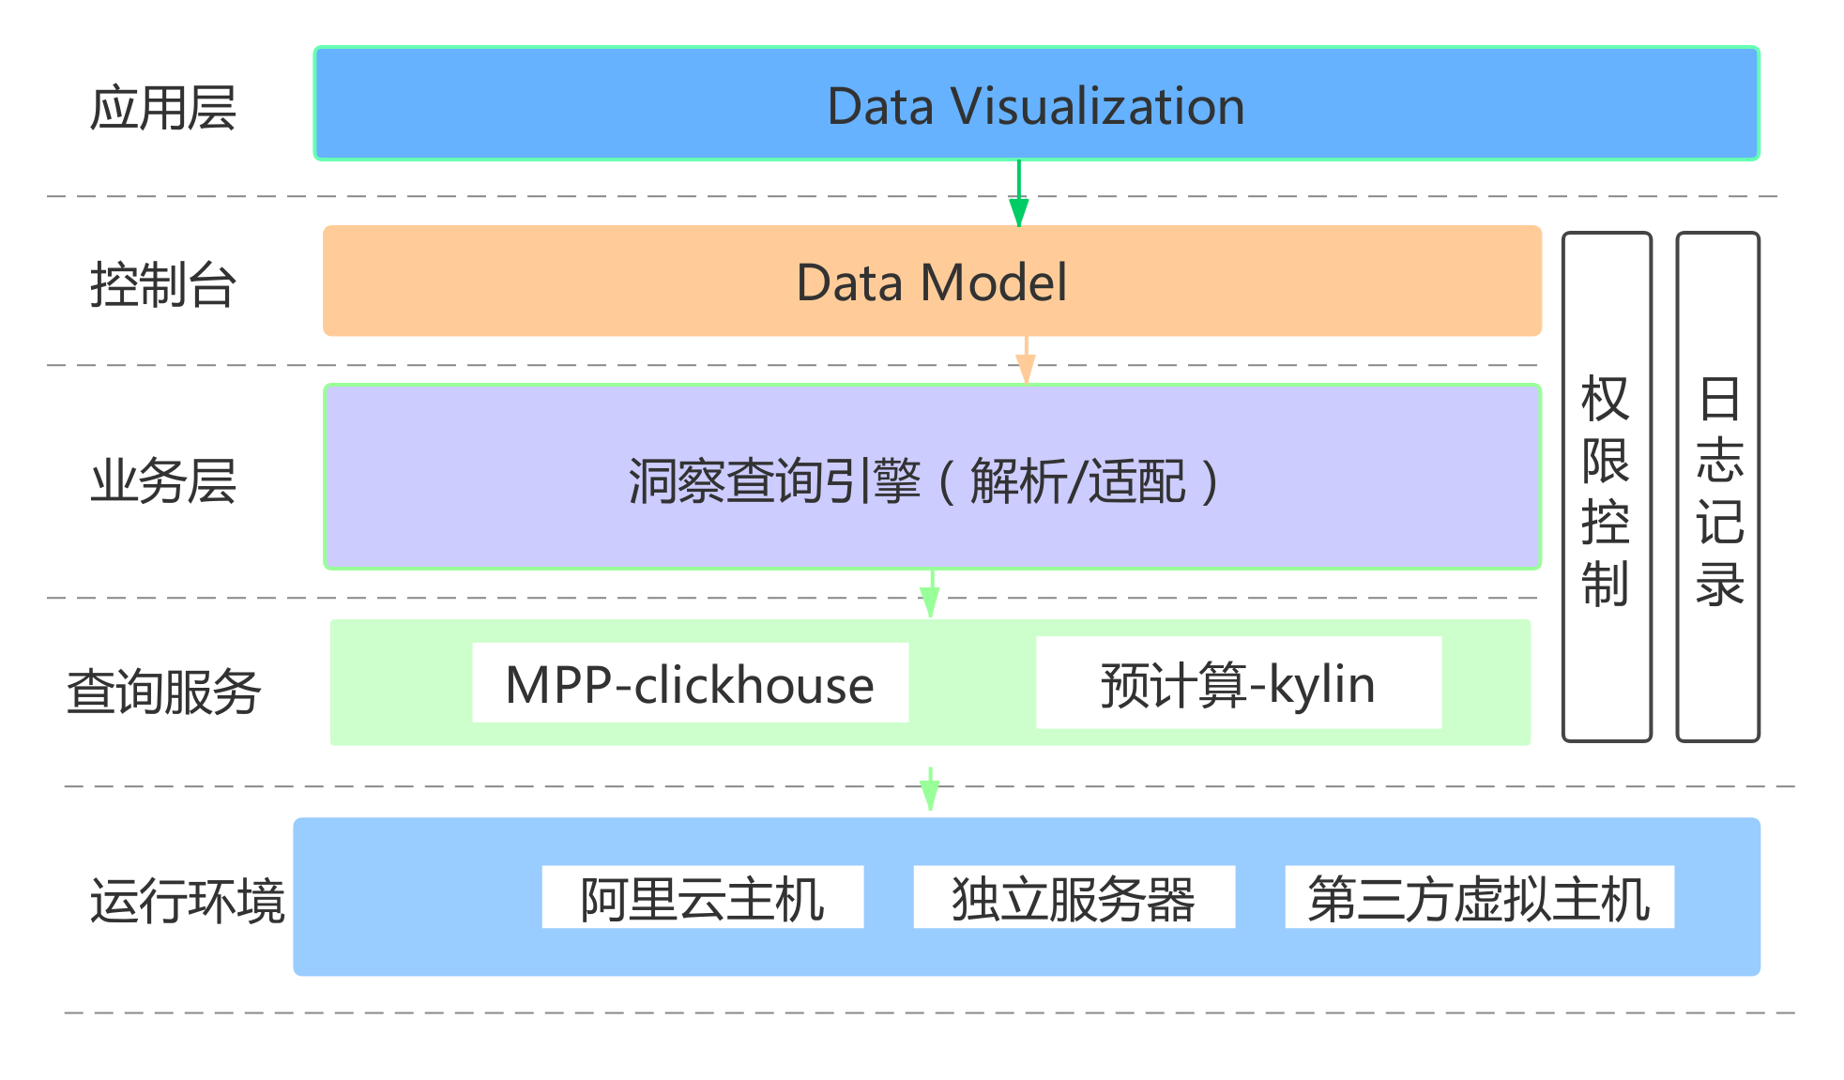
洞察平台架构
Notes:
洞察平台架构图，数据模型：屏蔽底层引擎细节，展现业务逻辑，olap引擎演进是先kylin再clickhouse

Slide 11
Why Clickhouse?
高效的数据导入和查询性能
性能
开源
低成本，免费
Clickhosue
真正的面向列存储，
支持高维度表
面向列
压缩比
高度的数据压缩比，存储成本更小

Slide 12
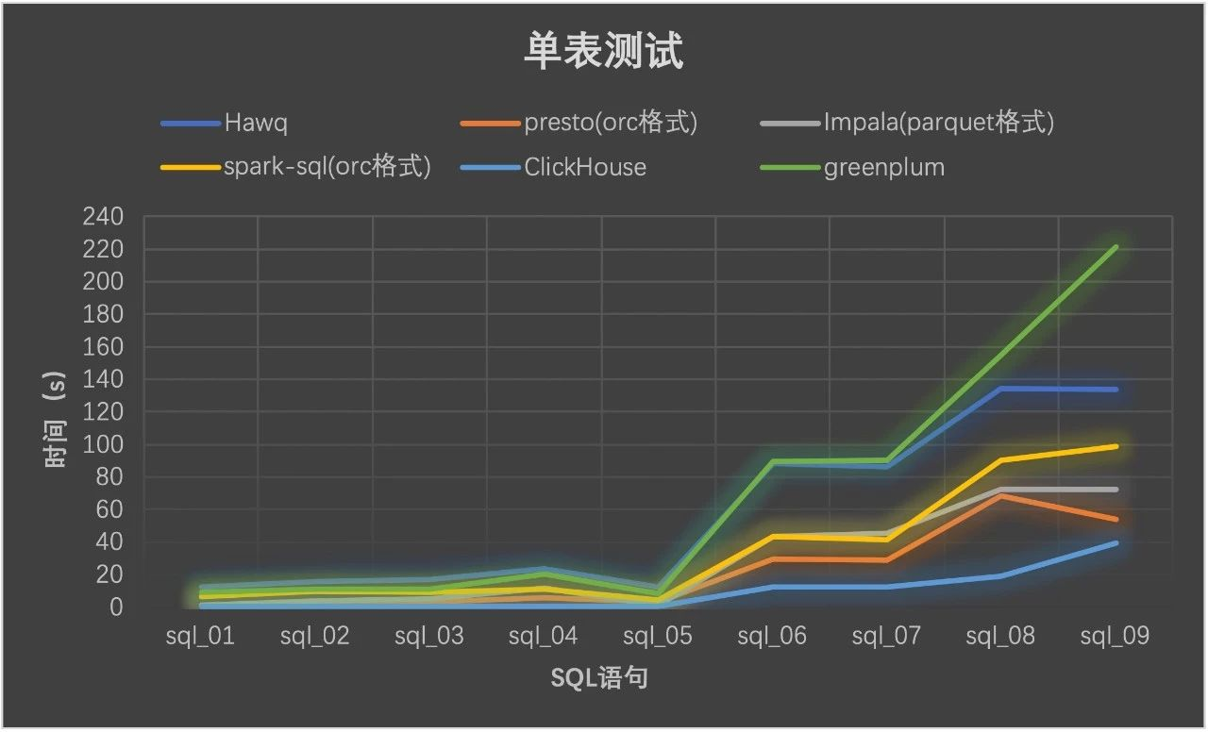
易观开源OLAP引擎测评报告
Notes:
Clickhouse在性能方面体现出了足够的优势，在单大表查询方面比其余组件性能都要好/我们会事先将多个hive表的查询join到一起，所以单表查询是我们的主要场景

Slide 13
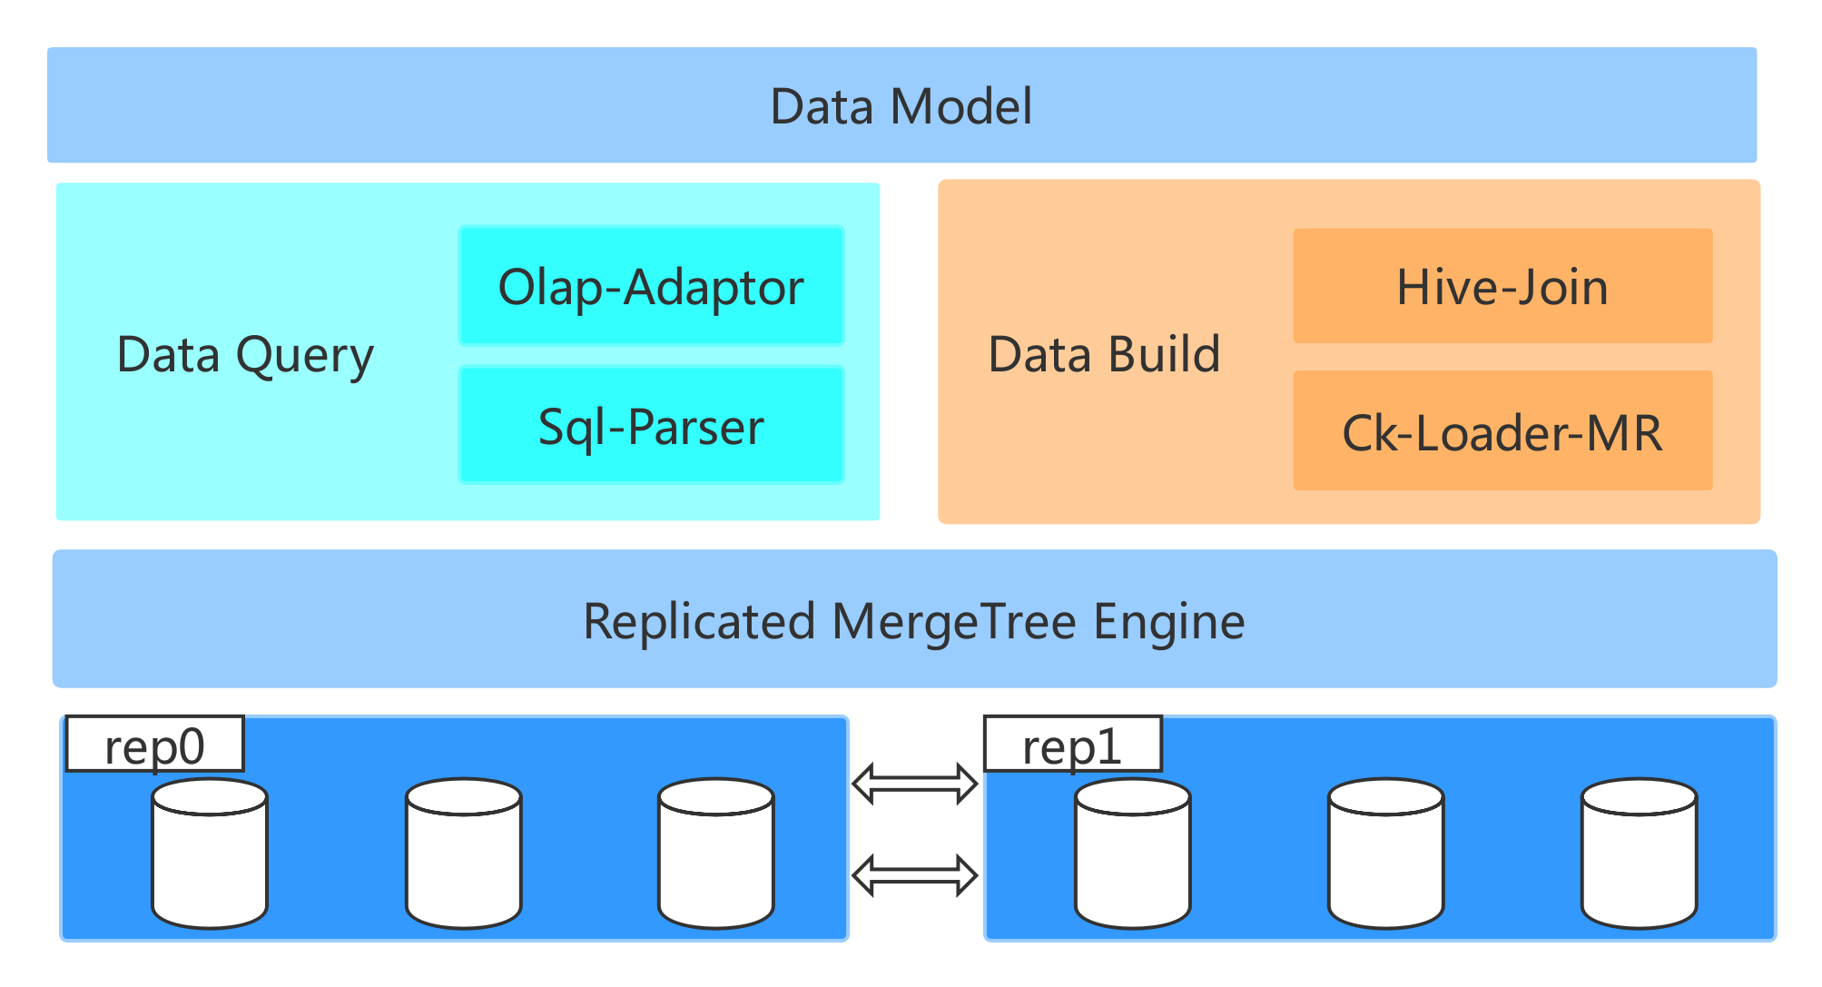
洞察数据模型+Clickhouse
Notes:
我们是如何使用的呢？...结合etl调度可以进行周期性构建

Slide 14
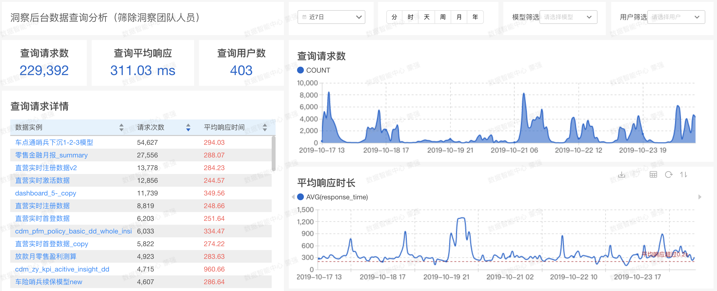
使用效果
Notes:
使用的效果-贴图，查询次数，用户，平均响应时长，

Slide 15
使用ck对百亿数据的探索
03

Slide 16
背景
我们希望对保单、用户数据进行灵活分析，根据用户标签筛选出符合要求的客户进行精准营销。
原始保单数据百亿+，用户数据数亿，如果用户标签几百个，数据存储和查询以及分析的压力就会很大，原有系统使用es来保存用户标签数据。
ODPS
保单表
用户表
用户行为表
ES
用户标签表

Slide 17
痛点
数据查询慢：每个查询需要5～10分钟；
数据更新慢：更新数据可能需要数天时间；
不灵活：用户有新标签需求时，需要提需求给标签开发人员排期开发需求，开发人员开发完再更新到系统中，这时离需求提出可能已经过去几天，无法及时给到业务人员反馈。

Slide 18
思路
利用clickhouse实时计算的高效性能，对原始数据进行查询分析，从而支持用户灵活的定义标签并让用户实时得到反馈。
标签平台
clickhouse
保单表
用户表
用户行为表

Slide 19
数据
历史保单数据 join 用户数据 join 用户行为数据
100+亿行，50+列
用户id
事业部
入库时间
first_policy_premium
...
phone_flag
ha_flag
...

Slide 20
clickhouse集群配置
阿里云ECS * 6，生产环境集群
CPU:
Intel(R) Xeon(R) CPU E5-2682 v4 @ 2.50GH
12 cores 24 processors
内存: 96GB
硬盘: 1TB 高效云盘，最大IO吞吐量 140MBps
以事业部、入库时间作双分区导入数据

Slide 21
遇到的问题
导入效率：
原有导入数据方式在百亿级数据下会报Too many partitions for single INSERT block的问题
数据导入慢
原因：
ck-loader-mr方式对大数据量场景支持不够友好
单次插入分区过多
解决方法：
使用clickhouse原生insert format csv 配合linux pipline导入
hadoop fs -cat 'hdfs://hadoop-namenode:port/user/hive/user/2013/000000_0' | clickhouse-client --host=127.0.0.1 --port=10000 -u user --password password --query="INSERT INTO Insight_zhongan.baodan_yonghushuju FORMAT CSV"
效果：
单进程：每分钟2600w条记录，client占用核数=1，server占用核数=1，导入速率=80mb/s
2进程：每分钟4000w条记录，client占用核数=2，server占用核数约2-5，导入速率=140mb/s
4进程: 每分钟8000w条记录，每个client占核数=1，server占用核约2-5，导入速率=280mb/s

Slide 22

ClickHouse 百亿数据性能测试与优化
数据查询

Slide 23
遇到的问题
查询效率不高，单次花费时间在350s左右
原因：
replicated模式导致只有三台机器发挥性能
Io效率低
分析过程：
top查看->io打满，cpu使用率不高
iostat -dmx 1-> io打满
sql执行日志：set send_logs_level = 'trace';
system flush logs;
select ProfileEvents.Names as name, match(name, 'Bytes|Chars') ? formatReadableSize(ProfileEvents.Values) : toString(ProfileEvents.Values) as value from system.query_log array join ProfileEvents where event_date = today() and type = 2 and query_id = '05ff4e7d-2b8c-4c41-b03d-094f9d8b02f2';

Slide 24
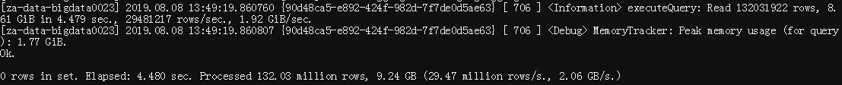
一些典型查询的性能
测试1：手机号非空&健康险365天保费>100的用户车险总保费分布情况
Elapsed | Processed rows | Throughput | Peak memory
4.480s | 132.03 million, 9.24GB | 29.47millon/s, 2.08GB/s | 1.77GiB

Slide 25

测试2：健康险365天保费>100的用户前一年保费分布情况
Elapsed | Processed rows | Throughput | Peak memory
5.567s | 215.26 million, 16.86GB | 38.67millon/s, 3.03GB/s | 2.46GiB

Slide 26
ClickHouse 百亿数据性能测试与优化
场景5涉及到全表百亿行数据，第一次执行与后续执行花费时间差距较大
第一次执行，数据在硬盘上
花费~250s，性能瓶颈在硬盘io (iostat util 100%)
第二次执行，大部分数据已经在内存里
花费~18s，性能瓶颈在cpu (top cpu usage ~1447%)
两次运行的比较：
Metric | First run | Second run
top %CPU | ~116% | ~1447%
Peak Memory | 1.84GiB | 1.91GiB
iostat %util | 100% | 0.0%
Metric | First run | Second run
Elapsed | ~250s | ~18s
ReadBytes | 4.2GiB | ~0GiB
IOWait | >205.084s | 0.001s

Slide 27
ClickHouse 百亿数据性能测试与优化
性能瓶颈在硬盘io，实验验证
数据分布在三台服务器上
执行涉及到全表数据的查询（cold data，从硬盘读取），处理速度为~24.28million rows/s
只用到三块硬盘的io：3*140=420mb/s
数据分布在六台服务器上
执行涉及到全表数据的查询（cold data，从硬盘读取），处理速度为~43.60million rows/s
用到六块硬盘的io：6*140=840mb/s
io吞吐量加倍时，对于冷数据的处理速度是之前的~180%

Slide 28
ClickHouse 百亿数据性能测试与优化
硬盘存储升级
高效云盘 --> SSD + RAID0
140MBps --> ~600MBps, ~4x
升级后
~250s --> ~69s，~3.62x
数据加热后
～69s -- > 18s ，～3.8x
ToDos
优化数据导入流程
支持多分区，支持指定主键
常用字段加热

Slide 29
常用分析性能的命令分享
linux命令
top：查看系统cpu使用率，内存使用率等
iotop：查看系统进程占用io情况
iostat -dmx 1: 查看磁盘io使用情况，每秒更新
Clickhouse命令：
set send_logs_level = 'trace'：查看sql执行步骤详情
根据query_id查看内存使用情况，io情况等详细信息：
system flush logs;
select ProfileEvents.Names as name, match(name, 'Bytes|Chars') ? formatReadableSize(ProfileEvents.Values) : toString(ProfileEvents.Values) as value from system.query_log array join ProfileEvents where event_date = today() and type = 2 and query_id = '05ff4e7d-2b8c-4c41-b03d-094f9d8b02f2';

Slide 30
Thanks！

